Slide 1

Procesamiento de Imágenes
Domingo Mery
Departmento de Ciencia de la Computación
Escuela de Ingeniería
Universidad Católica de Chile
Ejemplo ‘Blur’
[ Capítulo 6 ]

Slide 3
4
6
9
6
4
6
9
6
4
9
9
9
9
6
2
2
9
2
10
10
10
10
10
10

Slide 4
4
6
9
6
4
6
9
6
4
9
9
9
9
6
2
2
9
2
10
10
10
10
10
10

Slide 5
4
6
9
6
4
6
6.3
9
6
4
9
9
9
9
6
2
2
9
2
10
10
10
10
10
10
Average: (4+6+9) / 3 = 6.33

Slide 6
4
6
9
6
4
6
6.3 7
9
6
4
9
9
9
9
6
2
2
9
2
10
10
10
10
10
10
Average: (6+9+6) / 3 = 7

Slide 7
4
6
9
6
4
6
6.3 7 6.3
9
6
4
9
9
9
9
6
2
2
9
2
10
10
10
10
10
10
Average: (9+6+4) / 3 = 6.33

Slide 8
4
6
9
6
4
6
6.3 7 6.3 5.3
9
6
4
9
9
9
9
6
2
2
9
2
10
10
10
10
10
10
Average: (6+4+6) / 3 = 6.33

Slide 9
4
6
9
6
4
6
6.3 7 6.3 5.3
9
6
4
9
9
9
6.3 6.3 7.3 9
9
6
2
2
9
2
5.7 3.3 4.3 4.3
10
10
10
10
10
10
10 10 10 10

Slide 10
F G
4
6
9
6
4
6
6.3 7 6.3 5.3
9
6
4
9
9
9
6.3 6.3 7.3 9
9
6
2
2
9
2
5.7 3.3 4.3 4.3
10
10
10
10
10
10
10 10 10 10
Pregunta: ¿de qué ancho son las imágenes? ¿por qué F tiene menos columnas que G?

Slide 11
F G
4
6
9
6
4
6
6.3 7 6.3 5.3
9
6
4
9
9
9
6.3 6.3 7.3 9
9
6
2
2
9
2
5.7 3.3 4.3 4.3
10
10
10
10
10
10
10 10 10 10
Pregunta: ¿de qué ancho son las imágenes? ¿por qué F tiene menos columnas que G?
Si F tiene M columnas y el filtro tiene n elementos ¿cuántas columnas tiene G?

Slide 12
F G h
4
6
9
6
4
6
6.3 7 6.3 5.3
1/3 1/3 1/3
9
6
4
9
9
9
6.3 6.3 7.3 9
9
6
2
2
9
2
5.7 3.3 4.3 4.3
n
10
10
10
10
10
10
10 10 10 10
N = M-n+1
M N
Pregunta: ¿de qué ancho son las imágenes? ¿por qué F tiene menos columnas que G?
Si F tiene M columnas y el filtro tiene n elementos ¿cuántas columnas tiene G?

Slide 13
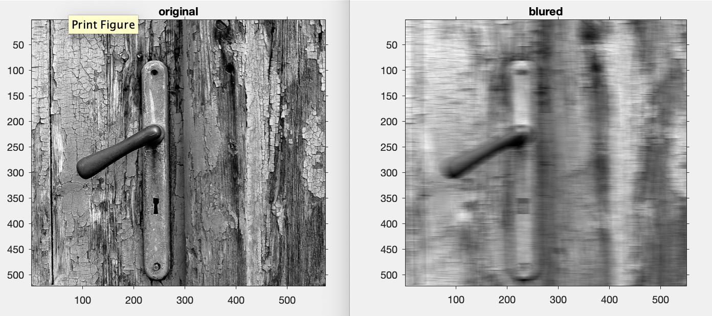
n = 25

Slide 14
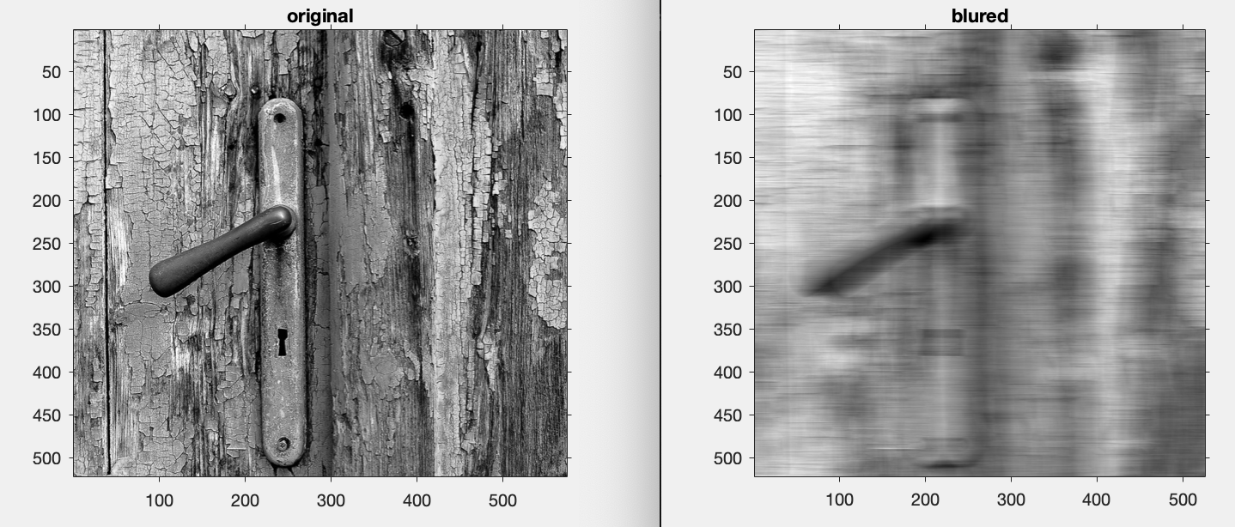
n = 50

Slide 15
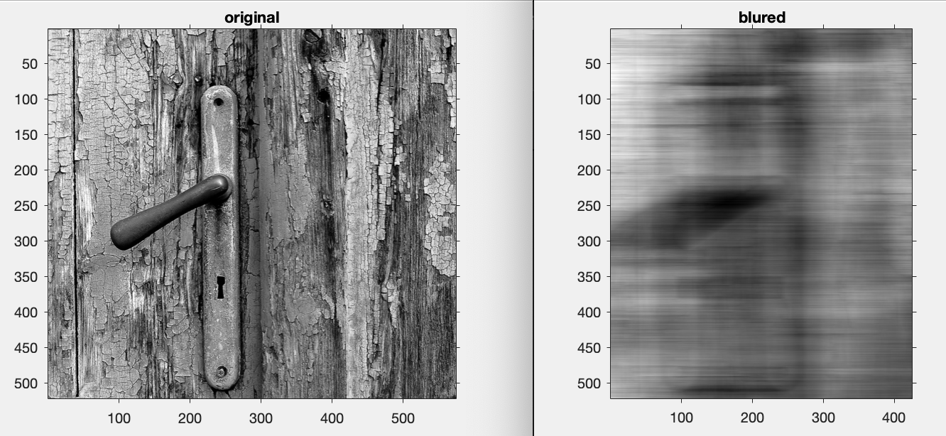
n = 150

